Slide 1
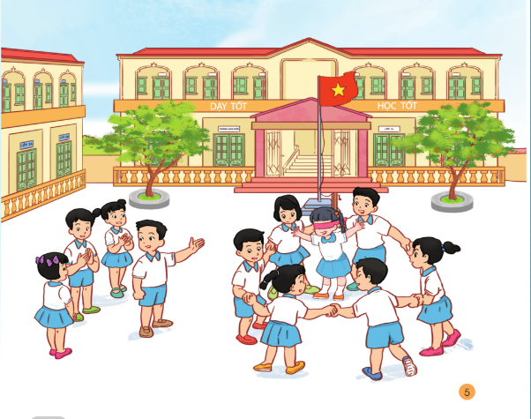
HOẠT ĐỘNG TRẢI NGHIỆM
CHỦ ĐỀ 1: Em và mái trường mến yêu

Slide 2
HOẠT ĐỘNG GIÁO DỤC
THEO CHỦ ĐỀ

Slide 3
KHỞI ĐỘNG

Slide 4
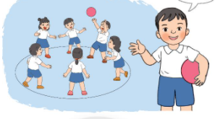
HOẠT ĐỘNG 1: TRÒ CHƠI “TÔI CÓ THỂ…”
Chuyền bóng và nói điều em có thể làm được
Tôi có thể đá cầu

Slide 5
HOẠT ĐỘNG 2: Nhận biết những việc làm thể hiện sự thân thiện, vui vẻ của bản thân
Nhiệm vụ 1: Chỉ ra những việc làm thể hiện sự thân thiện, vui vẻ của các bạn trong tranh

Slide 6
Câu 1: Các bạn trong tranh đang làm gì?
Theo em người vui vẻ là người như thế nào?
- Theo em người thân thiện là người như thế nào?
Câu 2: Chỉ ra những việc làm thể hiện sự thân thiện, vui vẻ của các bạn trong tranh?

Slide 7
Nhiệm vụ 2: Chia sẻ những việc em đã làm thể hiện sự thân thiện vui vẻ
TỔNG KẾT
Thân thiện vui vẻ với bạn bè là một điều rất quan trọng và cần thiết. Điều đó mang đến niềm vui, hứng thú để các em cùng nhau học tập tiến bộ.
TỔNG KẾT

Slide 8
CHÂN THÀNH CẢM ƠN!

